Slide 1

실종·유괴 예방 교육 · 저학년
길을 잃었을 땐
멈추고, 기다리고, 도움 청하기
Notes:
[도입 · 5분] 표지를 보여 주고 질문으로 생각 열기

Slide 2

생각해 볼까요?
마트에서 엄마가 안 보이면 어떻게 할까요?
Notes:
[도입 · 5분] 표지를 보여 주고 질문으로 생각 열기
진행 팁: 아이들이 '찾으러 간다'고 하면 '그 자리에 있어야 찾기 쉬워'로 바꿔 주세요.

Slide 3

1
멈춰요
그 자리에 멈춰서 기다려요
Notes:
[전개 1 – 핵심 약속 · 10분] 멈춰요 · 기억해요 · 도움 청해요를 그림과 함께 하나씩 알아보기
진행 팁: 돌아다니면 서로 엇갈려요.

Slide 4
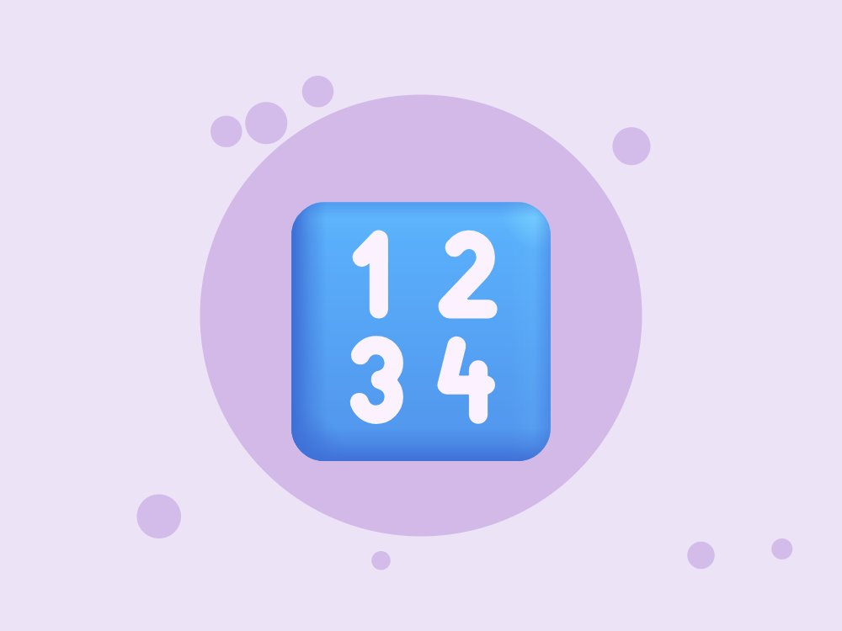
2
기억해요
내 이름, 보호자 전화번호를 외워요
Notes:
[전개 1 – 핵심 약속 · 10분] 멈춰요 · 기억해요 · 도움 청해요를 그림과 함께 하나씩 알아보기
진행 팁: 보호자 번호를 외우는지 확인해 주세요.

Slide 5

3
도움 청해요
가게 직원, 아이와 함께 있는 어른에게 도움을 청해요
Notes:
[전개 1 – 핵심 약속 · 10분] 멈춰요 · 기억해요 · 도움 청해요를 그림과 함께 하나씩 알아보기
진행 팁: 제복 입은 직원이나 아이와 함께 있는 엄마·아빠가 좋아요.

Slide 6
O X 퀴즈 1 / 4
엄마가 안 보이면 엄마를 찾아 여기저기 다녀요.
O
X
Notes:
정답은 X예요. 아이들이 팔로 O 또는 X를 만들어 답하게 해요. 다음 장에 정답과 해설이 나와요.
[전개 2 – O X 퀴즈 · 10분] 팔로 O X를 만들어 답하고 이유 말하기

Slide 7
O X 퀴즈 1 / 4
엄마가 안 보이면 엄마를 찾아 여기저기 다녀요.
O
X
X · 그 자리에 멈춰 기다려야 찾기 쉬워요.
여기저기 찾아다니면 엄마도 나를 찾기 어려워져요. 그 자리에 멈춰서 기다리면 엄마가 다시 돌아와 찾을 수 있어요.
Notes:
정답: X — 그 자리에 멈춰 기다려야 찾기 쉬워요.
해설: 여기저기 찾아다니면 엄마도 나를 찾기 어려워져요. 그 자리에 멈춰서 기다리면 엄마가 다시 돌아와 찾을 수 있어요.

Slide 8
O X 퀴즈 2 / 4
보호자 전화번호를 외우고 있으면 좋아요.
O
X
Notes:
정답은 O예요. 아이들이 팔로 O 또는 X를 만들어 답하게 해요. 다음 장에 정답과 해설이 나와요.

Slide 9
O X 퀴즈 2 / 4
보호자 전화번호를 외우고 있으면 좋아요.
O
X
O · 번호를 알면 어른이 바로 연락해 줄 수 있어요.
보호자 전화번호를 외우면 도와주는 어른이 바로 연락해 줄 수 있어요. 노래처럼 리듬을 붙여 외워 봐요.
Notes:
정답: O — 번호를 알면 어른이 바로 연락해 줄 수 있어요.
해설: 보호자 전화번호를 외우면 도와주는 어른이 바로 연락해 줄 수 있어요. 노래처럼 리듬을 붙여 외워 봐요.

Slide 10
O X 퀴즈 3 / 4
길을 잃으면 가게 직원에게 도움을 청해요.
O
X
Notes:
정답은 O예요. 아이들이 팔로 O 또는 X를 만들어 답하게 해요. 다음 장에 정답과 해설이 나와요.

Slide 11
O X 퀴즈 3 / 4
길을 잃으면 가게 직원에게 도움을 청해요.
O
X
O · 가게 직원은 도와줄 수 있는 어른이에요.
길을 잃으면 가게 계산대 직원이나 안내 데스크처럼 일하는 어른에게 도움을 청해요. 아이를 데리고 있는 엄마에게 부탁해도 좋아요.
Notes:
정답: O — 가게 직원은 도와줄 수 있는 어른이에요.
해설: 길을 잃으면 가게 계산대 직원이나 안내 데스크처럼 일하는 어른에게 도움을 청해요. 아이를 데리고 있는 엄마에게 부탁해도 좋아요.

Slide 12
O X 퀴즈 4 / 4
모르는 사람이 데려다준다고 하면 따라가요.
O
X
Notes:
정답은 X예요. 아이들이 팔로 O 또는 X를 만들어 답하게 해요. 다음 장에 정답과 해설이 나와요.

Slide 13
O X 퀴즈 4 / 4
모르는 사람이 데려다준다고 하면 따라가요.
O
X
X · 따라가지 않고 그 자리에서 직원에게 도움을 청해요.
모르는 사람이 데려다준다고 해도 따라가지 않아요. 그 자리에서 직원에게 '엄마를 잃어버렸어요'라고 말해요.
Notes:
정답: X — 따라가지 않고 그 자리에서 직원에게 도움을 청해요.
해설: 모르는 사람이 데려다준다고 해도 따라가지 않아요. 그 자리에서 직원에게 '엄마를 잃어버렸어요'라고 말해요.

Slide 14

전화번호 외우기 노래
보호자 번호를 노래로 외워 보기
Notes:
[활동 – 전화번호 외우기 노래 · 10분] 보호자 번호를 노래로 외워 보기
진행 팁: '곰 세 마리' 같은 익숙한 노래에 보호자 번호를 붙여 불러요. 번호를 모르는 아이는 보호자 확인 후 다음 시간에 연습해요.

Slide 15
🛑
멈춰요
🔢
번호
🙋
도움
오늘의 약속 · 다 같이 외쳐요!
Notes:
[정리 · 5분] 오늘의 약속 다 같이 외치고 활동지 나눠 주기

Slide 16
선생님용 준비 메모
준비물
공식 자료
TV 또는 빔프로젝터
활동지(인원수만큼)
색연필
경찰청 안전Dream – 실종 예방, 지문 사전등록 (문의 182) (누리집)
안전 주의 역할극에서 선생님이나 친구가 '낯선 사람' 역할을 할 때, 실제로 아이를 데려가는 동작은 하지 않아요. 무섭게 연기하지 않아요.
Notes:
이 장은 선생님용이에요. 아이들에게 보여 줄 필요는 없어요.

